Slide 1
8. sz. segédanyag
A PÁROS MUNKA ELLENŐRZÉSE

Slide 2
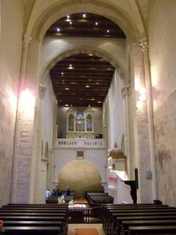
AZ ÓCSAI REFORMÁTUS TEMPLOM ALAPKERÜLETÉNEK KISZÁMÍTÁSA
FELADAT:
A hívők a karácsonyi istentisztelet alkalmával szeretnék 1,5 méterenként mécsesekkel körbedíszíteni az ócsai református templom belsejét. Hány mécsesre van szükségük? Az alapkerület kiszámításában segít a következő ábra.
Notes:
Forrás: https://commons.wikimedia.org/wiki/File:Ocsa-templom01.JPG

Slide 3
Notes:
Forrás: http://www.sulinet.hu/oroksegtar/data/telepulesek_ertekei/100_falu/Ocsa/pages/019_a_loszpincektol.htm

